Slide 1
PixFEL
G. Rizzo 9-Maggio-2013

Slide 2
PIXFEL
Non ripeto qui tutte le considerazioni fatte da Valerio e Francesco in meeting precendenti.
Goal del progetto: sviluppare rivelatori a pixel per applicazioni di imaging a FEL utilizzando in questo campo le competenze/tecnologie su cui abbiamo lavorato negli ultimi anni per gli sviluppi di pixel a piccolo pitch/veloci per tracciatori in HEP.
Riassumo qui alcune idee su cosa potremmo provare a realizzare nel progetto tenendo presenti le specifiche per applicazioni a FEL:
  con struttura continua (tipo LCLS): frame rate 120 Hz → 1 MHz di future macchine.
  con struttura pulsata (tipo XFEL): frame rate 4.5 MHz, duty cycle 1%, 2700 impulsi/bunch da storare localmente e lettura successiva

Slide 3
PIXFEL: fase 1
  Sviluppo di chip FE su singolo strato CMOS (130 nm) con lettura sequenziale, non sparsificata, basato su MacroPixel
  Enfasi sullo sviluppo del front-end analogico con le specifiche per FEL: basso rumore, alto range dinamico, elevata risoluzione analogica (8-9 bit) e digitizzazione veloce (quanto puo’ essere veloce? 200 ns?) (PV/BG)
  Realizzazione di matrice piccola con lettura sequenziale dei MP (16x16 pixel ?) su bus a 10 bit (8-9 bit per pixel, solo ADC info) relativamente veloce (PI/PV/BG+??)
    256 pixel x 5 ns (clock 200 MHz) =1.28 us per MP
    La velocita’ di lettura del MP determina il max frame rate in continua sostenibile.
  Nella fase successiva viene realizzato un chip con 2 layer CMOS in cui l’interconnessione tra I 2 layer avviene per MP.
  Pitch pixel 100x100 um o inferiore se possibile
    Da studi fatti per XFEL sembra che al di sotto di 100 um ci siano effetti di degradazione della risoluzione spaziale legati al plasma effect (elevatissima densita’ di carica prodotta dai fotoni incidenti influenza la raccolta di carica nel sensore, spread laterale, tempi di raccolta…
    Impact of plasma effects on the performance of silicon sensors at an X-ray FEL
    Becker J et al.G 2010 Nucl. Instr. and Meth. in Phys. Res. A615 230–6

Slide 4
PIXFEL: fase 1
Sensore ad alta resistivita’ da ottimizzare (TS?/TN?)
  Possiamo usare in una prima fase le matrici che abbiamo gia’ prodotto per VIPIX (passo 50x50 um)??
Interconnessione del sensore al chip di Front-end e test in lab con sorgenti (bassa carica), laser per testare la risposta dell’analogico ad elevate cariche rilasciate. (PI/PV/BG) Con raggi X????
DAQ per lettura sequenziale del primo layer del front-end

Slide 5
PIXFEL: fase 2
Sviluppo di chip su 2 layer CMOS (interconnesione verticale o TSV a pitch maggiore)
Primo layer basato sui MacroPixel sviluppati in prima fase (analogico, con uscita ADC sequenziale veloce su bus 10 bit)
Secondo layer chip digitale (130 nm o 65 nm) associato a n MP.
  Connessione di ogni MP dal layer 1 al layer 2 con TSV possibile? (10 bit su MP 16x16 con passo 100 um)
  Riceve il bus di 10 bit da ogni MP e a seconda di come ci orientiamo fa una delle due operazioni:
  Immagazzina N frame nel MP per leggerli successivamente (matrice e’ attiva con un certo duty cycle). Puo’ essere adatta per misure in cui e’ importante storare frame successivi ad alto rate.
    Numero di frame storabili dipende dalla tecnologia, dal pitch dei pixel, dai bit/pixel
    130 nm -> 4.2 um2/bit → con 10 bit ~ 230 frame/pixel in 100 um pixel pitch
    65 nm -> 1.5 um2/bit → con 10 bit ~ 650 frame/pixel in 100 um pixel pitch
  Serializza ulteriormente I dati di n MacroPixel su uscita ad “alta banda”
    Utilizzabile su FEL che con struttura continua con frame rate che dipende dalla banda disponilbile: Banda chip=frame rate * N pixel * N bit
    → 50 kHz di frame rate in continua gestibili con 8 Gbit/s su un chip con 16kpixel (64x64 pixel 100 um)

Slide 6
PixFEL: fase 2
Non mi e’ chiaro quanto possiamo essere ambiziosi per la fase 2 (sempre entro 3 anni?)
  Realizzare i 2 chip CMOS (analogico + digitale)
  Realizzare l’interconnessione dei 2 layer con TSV
  Test del chip 2 layer in lab
  Connessione con il sensore
  Test successivo
  DAQ

Slide 7
backup

Slide 8
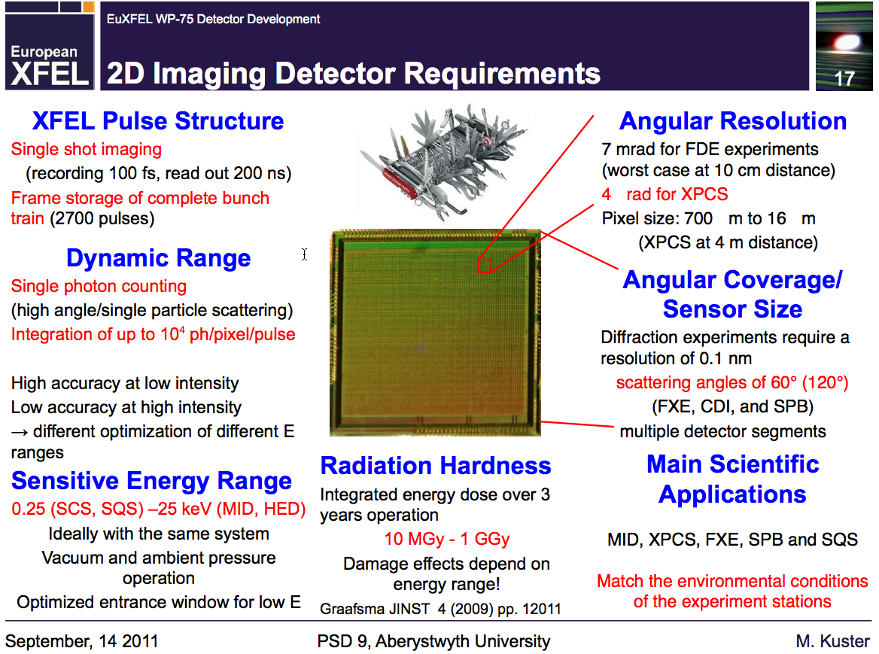
μ
μ
μ

Slide 9
XFEL 2D imaging detectors

